Slide 1
סכנות צבאיות-ביטחוניות
(לפי הדוקטרינה הצבאית 2014)
התרחבות והתעצמות נאט"ו
הפרת המאזן האסטרטגי-גרעיני
טרור בינ"ל
נוכחות/פעילות צבאית זרה סמוך לגבול
"מהפכות צבעוניות" סמוך לגבול הרוסי
סכסוכים מזוינים סמוך לגבול הרוסי
פעילות חתרנית זרה בתוך רוסיה
השפעה זרה על תודעת הציבור הרוסי
ליבוי מתיחויות על רקע אתני וחברתי
Notes:
אל מול אילו סכנות/איומים נבנות היכולות.
הדוקטרינה הצבאית – מערכת השקפות רשמיות המקובלות במדינה על ההגנה המזויינת וההכנה אליה של הפדרציה הרוסית -> יכולה להשתנות ולהתעדכן בהתאם לשינויים בסביבה הפוליטית-אסטרטגית ובתחום הצבאי.
השורה העליונה – איומים במרחב העולמי/במישור הבינ"ל.
השורה האמצעית – איומים בסמוך לגבול (החצר האחורית)
השורה התחתונה – איומים בזירה הפנימית.
מהפכות צבעוניות וחתרנות תחת היציבות הפנימית ברוסיה – כתוצאה מרושם טראומטי מה"אביב הערבי" ואירועי המחאה במוסקווה בחורף 2011-2012, עם שובו של פוטין לשלטון.
הבחנה בין איום צבאי לסכנה צבאית:
סכנה צבאית – מצב היחסים הבינ"ל ובתוך המדינה המאופיין על ידי מכלול של גורמים המסוגלים בתנאים מסוימים להביא להופעת איום צבאי.
איום צבאי – מצב היחסים הבינ"ל או בתוך המדינה המאופיין על ידיד אפשרות סבירה לפרוץ עימות/סכסוך מזוין בין הצדדים היריבים או המאופיין על ידי מוכנות גבוהה של מדינה/קבוצת מדינות מסויימת או ארגונים בינ"ל/ארגוני טרור להפעלת כוח צבאי.

Slide 2
מאפייני עימות צבאי מודרני
נשק מדויק, היפר-קולי; ל"א; אמצעים רובוטיים
שימוש בפוטנציאל המחאה של הציבור; מניפולציה פוליטית וחברתית מבחוץ
שימוש באמצעים צבאיים ולא צבאיים
קיצור זמן היערכות לפעולה
מהירות התמרון באש ובכוחות; כ"מ; פגיעה בתשתיות
השפעה על היריב לכל עומקו ובכל הממדים במקביל
מפו"ש אנכי לפו"ש רשתי
שימוש בכוחות בלתי סדירים ובחברות צבאיות פרטיות
שימוש באמצעים בלתי ישירים ואסימטריים
נשק גרעיני – גורם חשוב למניעת סכסוכים קונבנציונאליים ובלתי קונבנציונאליים
Notes:
כיצד להפעיל כוח – צורות ושיטות – על סמך מאפייני המלחמות המודרניות.
פרק בדוקטרינה הצבאית שבא אחרי הצגת האיומים והסכנות ולפני פירוט משימות של הכוחות המזוינים ויעדי בניין הכוח
המאפיינים מתייחסים למלחמה-עימות בין מדינות.
המאפיינים מתבססים על ניתוח מלחמות העבר ומגמות בצורות ובשיטות של הפעלת כוח -> אמור להתייחס הן לניסיון הרוסי והן לניסיון הזר, אך בפועל בשני העשורים האחרונים – מעורבות ארה"ב במערכות גדולות (עיראקX2, יוגוסלביה, אפגניסטן ועוד) – הפתיעה בהיבטיה השונים את רוסיה, שעדיין מזהה פער טכנולוגי שיש להשלימו מול המערב (כך גם עולה מדברי גרסימוב בשנת 2013).
בסה"כ מדברים על אותם המאפיינים זה כבר כ-20 שנה (לפחות), התוספת הבולטת – המהפכות הצבעוניות.

Slide 3
מיתוסים נפוצים על הפעלת כוח רוסית
"דוקטרינת גרסימוב" היא תפיסת הפעלת כוח רוסית חדשה.
רוסיה מנהלת מלחמה היברידית נגד יריביה.
הפעלת כוח צבאי רוסית נשענת בעיקר על האמצעים הלא צבאיים (בדגש על ל"פ ולו"מ).

Slide 4
מהי מלחמה בתפיסה הרוסית הצבאית
תופעה חברתית ופוליטית – לא רק עימות מזוין.
תופעה מדעית – הכרת החוקים האובייקטיביים השולטים בה מסייעת להצלחה במערכה ומאפשרת חיזוי אופי המלחמה העתידית.
הדרכים למאבק ביריב – מאמצים מדיניים, כלכליים, תודעתיים, ולא רק צבאיים.
אופי המלחמה מושפע מגורמים חברתיים, פוליטיים, תעשייתיים, ופסיכולוגיים, וכן מפיתוחים טכנולוגיים ומשינויים בתפיסות ביחס למלחמה.
קטגוריות של מלחמה (לפי הדוקטרינה הצבאית):
  מלחמה בקנה מידה רחב
  מלחמה אזורית
  מלחמה מקומית (לוקאלית)
Notes:
אם כי, הימצאות עימות מזוין מגדיר את התופעה כמלחמה.
חיזוי אופי המלחמה העתידית הינה על בסיס זיהוי מאפיינים של עימותים צבאיים מודרניים.
בקרב הוגי דעות צבאיים רוסיים יש מאז נפילת ברה"מ ויכוחים כיצד נכון להגדיר את המלחמה, איך לגשת לחקר המלחמה, האם להמשיך ולהישען על תפיסות מרקסיסטיות, כגון הטענה בדבר קיום מציאות הנשלטת על ידי חוקים אובייקטיביים.
יש ויכוחים גם לגבי סיווג המלחמות – ה"מחדשים" שואפים לסווג את המלחמות לקלאסיות ולא קלאסיות, ואילו השמרנים טוענים שיש מזה ומזה בכל מלחמה.
לאחרונה, דיווח על כוונה לבחון מחדש את הגדרת מושג המלחמה – לא ברור אם אכן מתבצע.

Slide 5
מהי אסטרטגיה צבאית בתפיסה הרוסית
מדע; "...אומנות ניהוג הכוחות"; "...מערכת ידע ופעולות למניעת מלחמה, היערכות אליה וניהולה".
מושא העיסוק של אסטרטגיה צבאית – המאבק המזוין ברמתו האסטרטגית.
התוכן העיקרי של האסטרטגיה הצבאית – עיסוק בהפעלת הצבא, התחשבות באמצעים הלא צבאיים ותיאום עמם, אך לא ניהולם הישיר.
עיקרון מניעת המלחמה – חיזוי התפתחות המצב הפוליטי והאסטרטגי לזיהוי סכנות ואיומים כדי להגיב עליהם בזמן.
עיקרון היערכות למלחמה – מוכנות וכשירות הכוחות המזוינים, הבטחת עתודות אסטרטגיות.
עיקרון ניהול המלחמה – תיאום בין האמצעים הצבאיים והלא צבאיים כשלכוחות המזוינים התפקיד המכריע.

Slide 6
מהי אסטרטגיה צבאית רוסית
"אסטרטגיית המגננה האקטיבית" – מכלול פעולות לנטרול איומים לביטחון המדינה.
"אסטרטגיית הפעולות המוגבלות" – הגנה על האינטרסים הלאומיים וקידומם מחוץ לשטח רוסיה (הניסיון הסורי)
המפתחות להצלחה בפעולה ברמה האסטרטגית - הפתעה, נחישות, רציפות ומהירות.

Slide 7
הפעלת הכוח – דפוסים ומעצבים
אין מודל אופרטיבי אחד/תפיסת הפעלת כוח אחת
צורות ושיטות עיקריות להפעלת כוח
היערכות אסטרטגית
פעולה אסטרטגית
מבצע מיוחד
מבצע שמירת שלום
הרתעה אסטרטגית גרעינית ולא גרעינית
מבצע הומניטארי
עקרונות האומנות הצבאית
מאפייני העימות הצבאי המודרני
Notes:
כל מלחמה היא מקרה פרטני הדורש גישה ותכנון ייחודיים ופרטניים.
הרתעה אסטרטגית גרעינית ולא גרעינית – מניעת הסלמה ויצירת איום על היריב
פעולה אסטרטגית – פעולה להשגת יעדים אסטרטגיים – מבצע אסטרטגי (גרעין, האוויר והחלל וכו').
סוגי הפעולה הצבאית – מתקפה, מגננה, נסיגה, מתקפת נגד.
שיטת הפעולה – sposob primeneniya sil – סדר ואופן הפעלת הכוחות הזמינים להשגת יעדי הפעולה.
צורות הפעלת כוח – ביטוי חיצוני של תוכן שיטת הפעולה הצבאית (היקף הפעולה, סוג הכוח, אופי המשימות).

Slide 8
עקרונות האומנות הצבאית
שנות ה-70 | ראשית המאה ה-21
מוכנות צבאית גבוהה להגשמת משימות בכל מצב | שמירה על המוכנות הקרבית והמוכנות לגיוס של הכוחות (כשירות)
ריכוז מכריע של הכוח החיוני ברגע הנחוץ בכיוונים החשובים ביותר להכרעה במשימה העיקרית | ריכוז עיקרי המאמצים ברגע הנחוץ בכיוונים החשובים ביותר להכרעה במשימה העיקרית
שימוש מתואם ושיתוף פעולה קרוב בין עוצבות הצבא והזרועות | שימוש מתואם ושיתוף פעולה קרוב בין עוצבות הצבא והזרועות
הפתעה, החלטיות ואגרסיביות של פעילות צבאית, תוך מאמץ מתמיד להשיג יוזמה ולשמרה | הפתעה, אקטיביות, רציפות והחלטיות בפעולות.
 | השגה ושימור יוזמה
עקשנות/עמידות/נחישות והחלטיות במילוי משימה
 | ביצור ההצלחה שהושגה
אבטחה מקיפה של פעילות קרבית | יצירה מבעוד מועד של העתודות, ניצולן באופן מיומן ושיקומן בזמן
החזרה מהירה לכשירות קרבית של הכוחות | שמירה על כשירות כוחות ושיקומם בזמן
מנהיגות קפדנית ורצופה | יציבות ורציפות השליטה בכוחות
השמדה בו-זמנית של האויב לכל עומק היערכותו, צבירת כוחות בזמן הנכון ותמרון חכם של כוחות ואמצעים לפיתוח פעולה צבאית בקצב מהיר ולהשמדת האויב בזמן קצר | תמרון בכוחות, באמצעים ובאש
 | ניהול לוחמת מידע אקטיבית בכל שלבי הכנת הלחימה ובמהלכה
התחשבות בגורם המוראלי-פוליטי וניצולו המלא | התחשבות מתמדת בהיבט המוראלי-פסיכולוגי וניצולו באופן מיומן
Notes:
עקרונות האומנות הצבאית – עקרונות אוניברסאליים שעל בסיסם מתכננים מבצעים (יישומם תורם להצלחה במבצע)

Slide 9
הפעולות הצבאיות
(voyennye deistviya)
סוגים
(vidy)
צורות
(formy)
שיטות
(sposoby)
..
מבצע
(operaziya)
התקפה
(nastupleniye)
פעולות לחימה
(boyevye deistviya)
סדר ואופן הפעלת הכוחות והאמצעים לביצוע משימות
הגנה
(oborona)
נסיגה
(otstupleniye)
מערכה
(srazheniye)
מתקפת נגד
(kontr-nastupleniye)
מהלומה
(udar)
קרב
(boi)

Slide 10
הפעלת כוח רוסית – עקרונות ואמונות
הימנעות משבלונה – התאמת כלים ושיטות ליעדים ואילוצים, למשל:
  תמרון מבוזר, חיזוק מסגרות כוח טקטיות (תפיסת ה-BTG)
  חזרה לעוצבת יסוד דיביזיה, תמרוני כוחות בקנה מידה אסטרטגי
פעולה מהירה ומפתיעה תוך תפיסת יוזמה וקביעת עובדות בשטח.
שימוש במינימום הגיוני ("מספיקות הגיונית") של כוח:
  חיסכון במשאבים - ריכוז מאמץ, בקרה על אי הישאבות בקונפליקט
  צמצום עלויות פוליטיות-מדיניות וכלכליות (גם ואולי בעיקר עקב אילוצים)
  הפתעה
דגש על כלים ושיטות אסימטריים
לוחמת מידע (על גווניה השונים)
הרתעה – הקרנת כוח כאמצעי השפעה
לא חדשנות אלא אבולוציה הדרגתית של שיטות פעולה (ולעתים אף חזרה לשיטות ישנות והתאמתן לטכנולוגיה מודרנית) – בהתאמה למהות היריב ואיום הייחוס - כפועל יוצא של חיכוך וצבירת ניסיון מבצעי, כמו גם אילוצים ומגבלות שונים.

Slide 11
שלטון מקומי:
מבנה המדינה ושיטת בחירות
חלוקה פנימית למחוזות
חוקה

Slide 12
כללי:
רוסיה חזרה להיות מדינה נפרדת עם התפרקות ברית המועצות בשנת 1991. תחת השלטון הסובייטי היא נקראה "הרפובליקה הסובייטית הפדרטיבית הסוציאליסטית הרוסית", ועם הקמתה הפכה פדרציה. רוב שטחה, אוכלוסייתה ותעשייתה של ברית המועצות, אחת משתי מעצמות העל, היו ברוסיה. כתוצאה מכך, מאז פירוק ברית המועצות ירשה רוסיה את המושב הקבוע במועצת הביטחון, מבקשת לרשת את מקומה של ברית המועצות כמעצמה חשובה, ורואה את עצמה במובנים רבים כממשיכת דרכה.

Slide 13
מבנה המדינה והממשל:
רוסיה היא פדרציה נשיאותית. חוקת רוסיה, שאושרה במשאל עם ב-1993 - יצרה את הבסיס למשטר נשיאותי. הנשיא בעל סמכויות נרחבות, ונבחר בבחירות ישירות, כלליות וחשאיות לכהונה בת שש שנים. מקום משכנו של הנשיא הוא הקרמלין. הנשיא ממנה את הממשלה ואת ראש הממשלה, שחייב לזכות באישור הבית התחתון של הפרלמנט, את סגן ראש הממשלה ואת השרים. כמו כן, מעורב הנשיא במינוי הפקידות הבכירה.
בנוסף, הוא משמש מפקד צבא רוסיה והמועצה לביטחון לאומי. הנשיא רשאי להוציא צווים ללא אישור הפרלמנט.
הפרלמנט הרוסי, המכונה: "האספה הפדרלית של רוסיה", מורכב משני בתים. הבית העליון הוא מועצת הפדרציה, המורכבת מ-170 צירים, הממונים לתקופת כהונה בת ארבע שנים (שני נציגים מכל אחד מ-88 הסובייקטים הפדרליים של רוסיה). הבית התחתון, הדומה, מורכב מ-450 צירים, הנבחרים לתקופת כהונה של חמש שנים, בבחירות יחסיות.

Slide 14

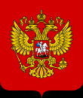
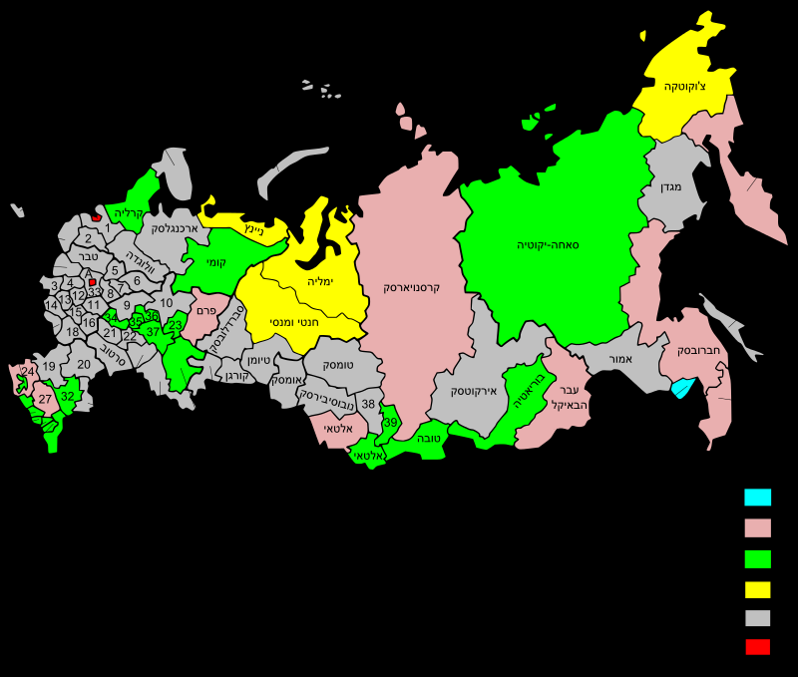
חלוקה למחוזות:
ב

Slide 15
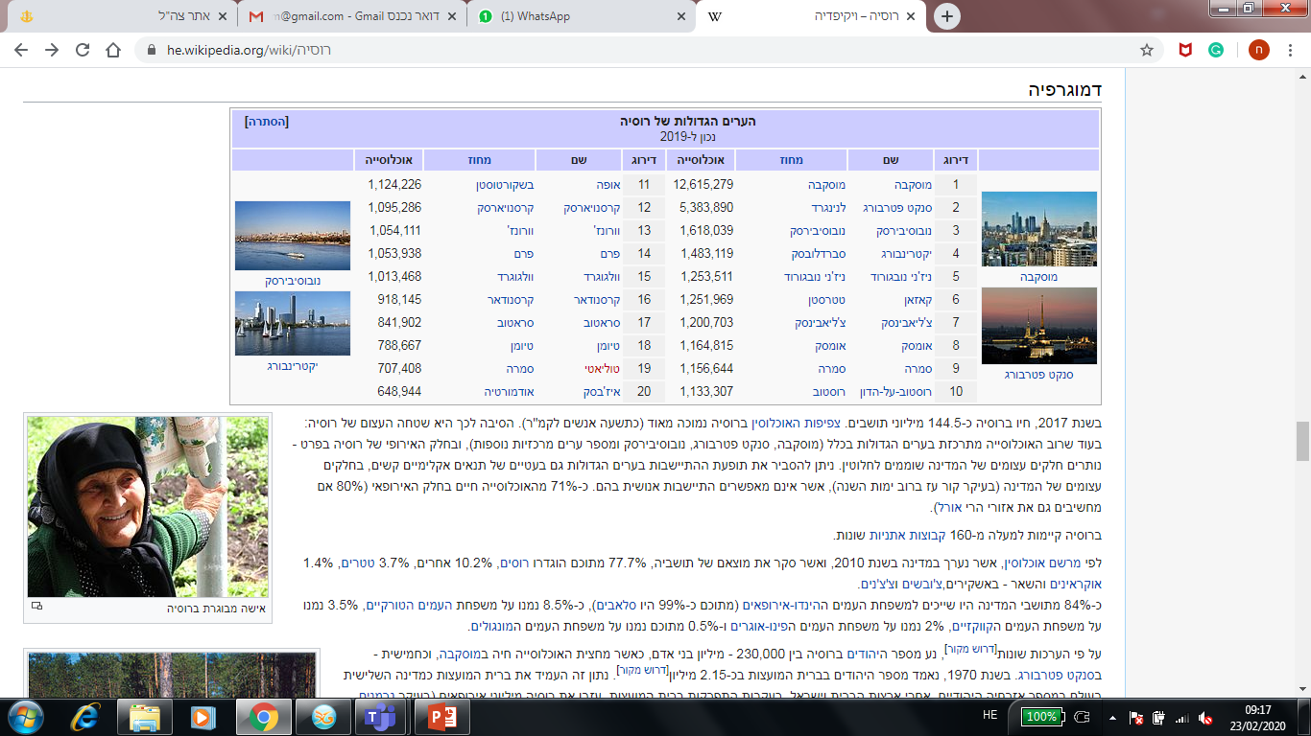
הערים הגדולות של רוסיה:

Slide 16
חלוקה למחוזות:
עקב היותה המדינה הגדולה בעולם, מחולקת הפדרציה הרוסית למספר רב של יחידות אדמיניסטרטיביות, הכפופות לשלטון הפדרלי. סה"כ מורכבת רוסיה מ-83 סובייקטים פדרליים אשר מתוכם 21 רפובליקות, 46 אובלסטים, תשעה מחוזות מסוג של "קראיים", מחוז (אובלסט) אוטונומי (המחוז היהודי האוטונומי), ארבעה מחוזות (שהם לא אובלסט) אוטונומיים נוספים ושתי ערים פדרליות (מוסקבה וסנקט פטרבורג). ב-2014, לאחר סיפוח חצי האי קרים, הוגדרה רפובליקה נוספת, וכן הוגדרה סבסטופול כעיר פדרלית שלישית.
הסובייקטים הפדרליים מיוצגים באופן שווה במועצה הפדרלית (הבית העליון של הפרלמנט הרוסי). אולם הם נבדלים ברמת האוטונומיה לה הם זוכים.
חמישה מחוזות פדרליים נמצאים באירופה ושלושה באסיה.

Slide 17
חוקה:
חוקת הפדרציה הרוסית אומצה במשאל עם ב-12 בדצמבר 1993, והחליפה את חוקת ברית המועצות שנכנסה לתוקף באפריל 1978, ואת שיטת השלטון שהתקיימה ברוסיה בין 1991 עד שנערך משאל העם. מתוך כל בעלי זכות הבחירה, השתתפו במשאל העם 58,187,755 (54.8%), ומתוכם הצביעו בעד אימוץ החוקה 32,937,630 איש.

Slide 18
יחסים בינלאומיים - סביבה
אוקראינה
באלטיות – אסטוניה, ליטא, לטביה
בלארוס, גיאורגיה, קוראיה הצפונית
קוטב צפוני

Slide 19

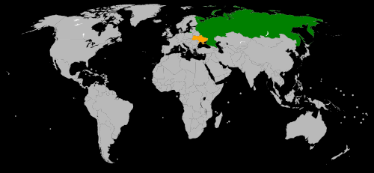
אוקראינה

Slide 20
אוקראינה
היחסים הבין-ממשלתיים המסובכים בין שתי המדינות עברו תקופות של קשרים, מתחים ועוינות גלויה מאז 1991. לפני היברומאידאן (2013-2014), תחת נשיא אוקראינה ויקטור ינוקוביץ' (בתפקיד מפברואר 2010 עד פברואר 2014), היחסים היו שיתופיים עם הסכמי סחר שונים. לאחר המהפכה האוקראינית ב-2014, אשר גירשה את ממשלתו הפרו רוסית של ינוקוביץ' ב-21 בפברואר 2014, היחסים בין רוסיה ואוקראינה התדרדרו במהירות. בעקבות זאת, אוקראינה החזירה את השגריר שלה מרוסיה במרץ 2014. מאז, הייצוג הדיפלומטי הגבוה ביותר של אוקראינה ברוסיה הוא מיופה כוח זמני. באופן דומה, מאז יולי 2016, לאחר ששגריר רוסיה באוקראינה הוחלף, הייצוג הדיפלומטי הגבוה ביותר של רוסיה באוקראינה, הוא גם מיופה כוח זמני.
עימותים צבאיים בין המורדים הפרו-רוסים המגובים על ידי הצבא הרוסי, לבין הכוחות המזוינים של אוקראינה החלו במזרח אוקראינה באפריל 2014. ב-5 בספטמבר 2014 ממשלת אוקראינה ונציגים של המדינות לכאורה הרפובליקה העממית של דונצק והרפובליקה העממית של לוהנסק חתמו על פרוטוקול מינסק, הסכם הפסקת אש זמנית. הפסקת האש התפוצצה בקרבות קשים חדשים בינואר 2015. הסכם הפסקת אש חדש נכנס לפועל באמצע פברואר 2015, אך גם הסכם זה לא הפסיק את הלחימה.

Slide 21
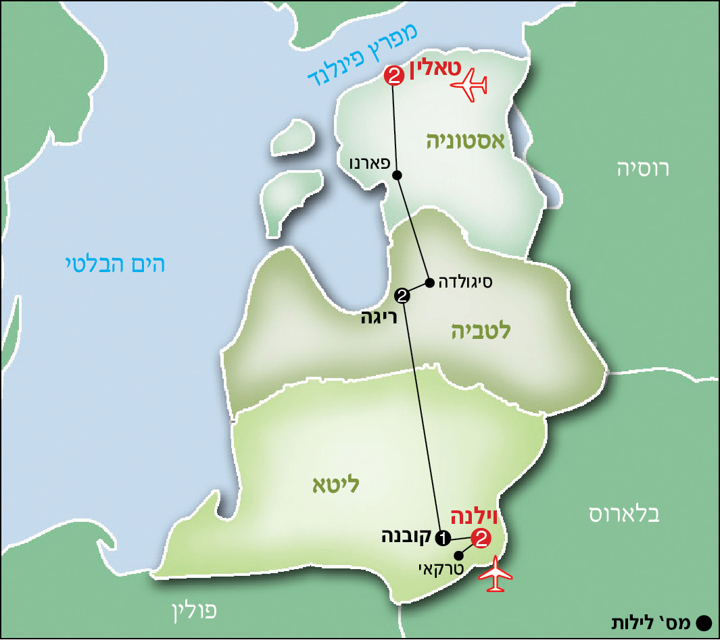
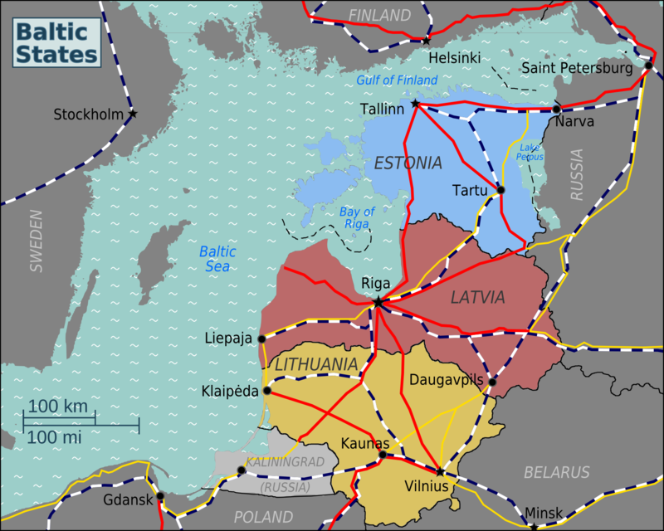
המדינות הבאלטיות:

Slide 22
המדינות הבאלטיות:
המדינות הבלטיות הן שלוש מדינות השוכנות לחופו של הים הבלטי: ליטא, לטביה ואסטוניה. יש מדינות נוספות השוכנות לחופי הים הבלטי, אך השם "המדינות הבלטיות" ייחודי למדינות אלה בלבד. לפני מלחמת העולם השנייה התייחסה ברית המועצות אל פינלנד כאל המדינה הבלטית הרביעית.
במאה ה-19 היו המדינות הבלטיות חלק מהאימפריה הרוסית. בשנת 1918, בתום מלחמת העולם הראשונה, זכו שלוש המדינות בעצמאות. בשנת 1940, בהתאם לפרוטוקולים הסודיים של הסכם ריבנטרופ מולוטוב, שנחתם ב-23 באוגוסט 1939 בין גרמניה הנאצית לבין ברית המועצות, סיפחה ברית המועצות את המדינות הבלטיות וחלק משטחה של פינלנד. בשנת 1941 כבשה גרמניה את המדינות הללו, ובשנת 1944 הן חזרו לשליטתה של ברית המועצות, והפכו ל"רפובליקות סוציאליסטיות סובייטיות" במסגרתה. באוגוסט 1991, חודשים אחדים לפני קריסתה של ברית המועצות, הכריזה כל אחת מהמדינות הבלטיות על חידוש עצמאותה, והן הוכרו על ידי ברית המועצות ומדינות המערב.
בשנת 2002 החלו המדינות הבלטיות לפעול להגשמת תוכניתן להצטרף למערב אירופה. ב-29 במרץ 2004 התקבלו המדינות הבלטיות כחברות בנאט"ו, וב-1 במאי 2004 הן התקבלו כחברות באיחוד האירופי. בשנת 2007 הצטרפו המדינות הבלטיות לאמנת שנגן ובכך בוטלה למעשה ביקורת הדרכונים במעברי הגבולות של המדינות הבלטיות עם שאר המדינות החתומות על אמנת שנגן.

Slide 23
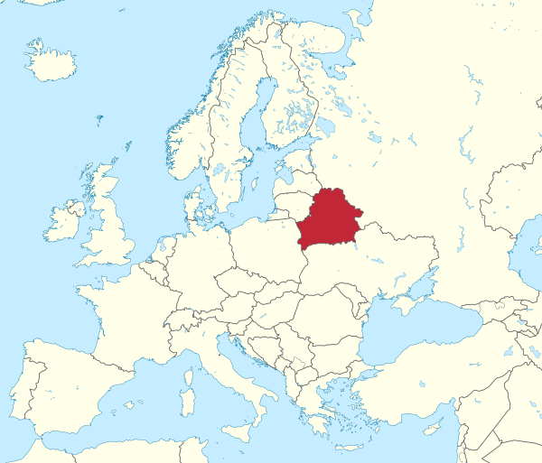

בלארוס
בֵּלָארוּס או רוּסְיָה הַלְּבָנָה: היא מדינה ללא מוצא לים הגובלת ברוסיה ממזרח, באוקראינה מדרום, בפולין ממערב ובליטא ולטביה מצפון. הייתה שייכת לברית המועצות, ולאחר התפרקות ברית המועצות הפכה למדינה עצמאית. מאז 1996 קשורה בלארוס עם הפדרציה הרוסית בסדרת אמנות ליצירת ישות הקרויה האיחוד של רוסיה ובלארוס, כצעד לקראת איחוד אפשרי בין שתי המדינות.

Slide 24

גיאורגיה
מלחמת גאורגיה–רוסיה היא סכסוך צבאי שפרץ בתחילת חודש אוגוסט 2008 בעקבות חילופי אש כבדים בין כוחות צבא גאורגיה לכוחות הבדלנים של אבחזיה ודרום אוסטיה ולכוחות צבא רוסיה וכוח שמירת השלום הרוסי ששהה במחוזות אלה.
המתיחות שהביאה לעימות הצבאי בין גאורגיה לרוסיה החלה כבר בסוף חודש יולי 2008. ב-1 באוגוסט 2008 פתחה גאורגיה במבצע צבאי בחבל דרום אוסטיה, במטרה לכבוש את בירת החבל, צחינוואלי. המתיחות הגיעה לכדי חילופי אש כבדים בלילה שבין ה-7 ל-8 באוגוסט 2008, כשכוחות צבא גאורגיה פתחו בהרעשה ארטילרית לעבר בירת דרום אוסטיה, העיר צחינוואלי. ב-8 באוגוסט, בנסיבות שנויות במחלוקת, שלחה רוסיה, בעקבות התחייבותה לסייע לבדלנים האוסטים, כוחות ארטילריה, שריון וחי"ר של הכוחות המזוינים של הפדרציה הרוסית אל החבל. לפי דברי נשיא רוסיה, דמיטרי מדבדב, כוונתה של רוסיה הייתה להגן על אזרחי חבל דרום אוסטיה המחזיקים בתעודות זהות של רוסיה. נשיא גאורגיה, מיכאיל סאאקשווילי טען כי מדינתו נמצאת במגננה כנגד התוקפנות הרוסית, הוא הוסיף ואמר כי הכוחות הרוסיים מפציצים בלי הבחנה מטרות אזרחיות בגאורגיה.

Slide 25
גיאורגיה
במשך כמה ימים, הכוחות המזוינים של הפדרציה הרוסית, בשיתוף פעולה עם צבא דרום אוסטיה וצבא אבחזיה, הניסו את כוחות צבא גאורגיה משטחי דרום אוסטיה ואבחזיה. צבא רוסיה אף פלש לגאורגיה עצמה, ובמשך כמה ימים החזיק בערים מרכזיות במערב גאורגיה כדוגמת זוגדידי, סנאקי, פוטי וגורי. בין ה-14 ל-16 באוגוסט החלו רוסיה וגאורגיה בניהול משא ומתן להרגעת השטח, וב-26 באוגוסט הכירה רוסיה רשמית בעצמאותן של אבחזיה ודרום אוסטיה. בתגובה ניתקה גאורגיה את קשריה הדיפלומטיים עם רוסיה ב-2 בספטמבר; עם זאת, אם לפני הלחימה הייתה גאורגיה מועמדת להצטרף לברית נאט"ו, אז לאחר המלחמה הליך הצטרפותה לברית הוקפא.
רוסיה הסיגה את כוחותיה באופן מלא ב-8 באוקטובר. המלחמה הפכה 192,000 לפליטים ובעוד רבים מהם חזרו לביתם, עדיין 20,272 מהם נותרו פליטים.

Slide 26
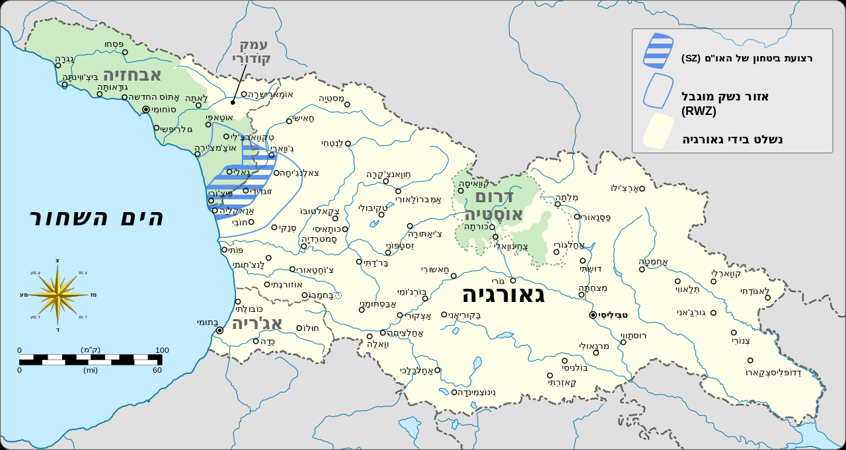
גיאורגיה

Slide 27
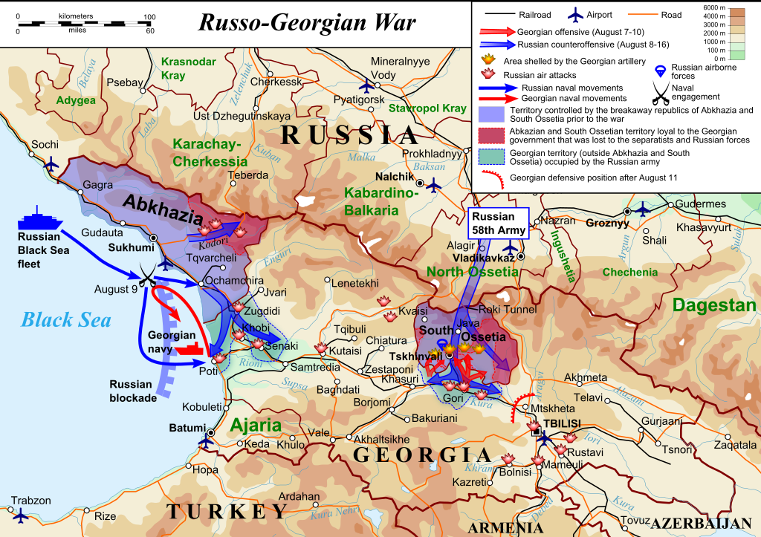
גיאורגיה

Slide 28


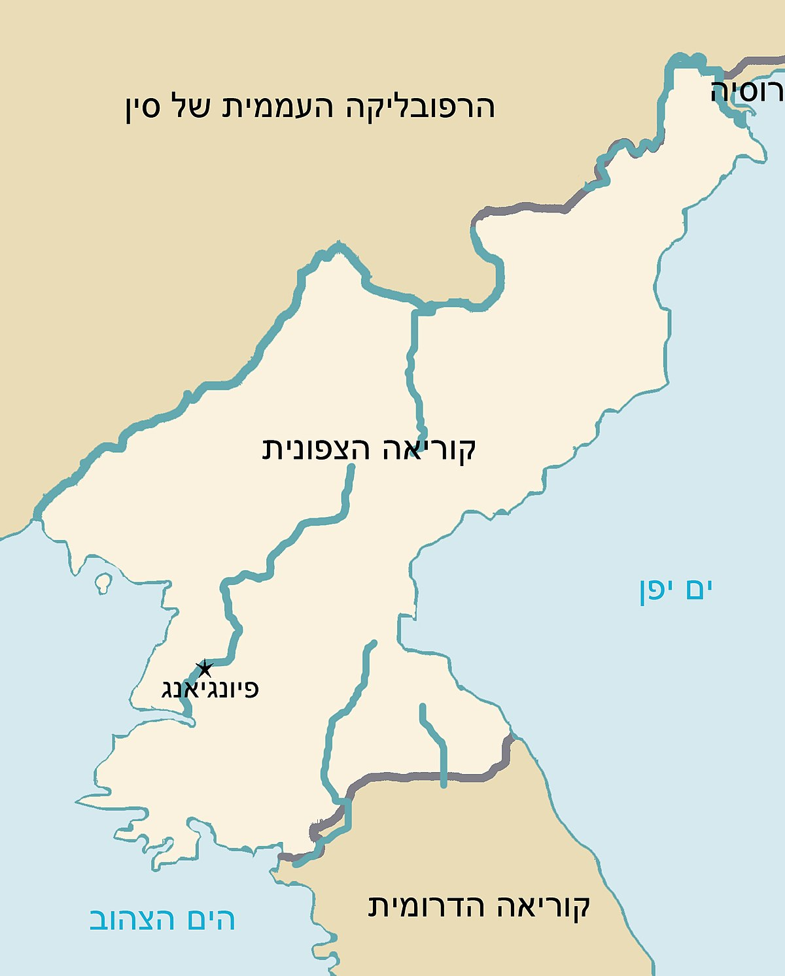
קוריאה הצפונית
קוריאה הצפונית, ובשמה הרשמי הרפובליקה הדמוקרטית העממית של קוריאה (בקוריאנית: 조선민주주의인민공화국, צ'וֹסוֹן מִינְג'וּג'וּאִי אִינְמִין גּוֹנְגְּחְוָאגּוּק) היא מדינה במזרח אסיה, בחלקו הצפוני של חצי האי הקוריאני. בירתה של המדינה והעיר הגדולה ביותר בה היא פיונגיאנג. האזור המפורז הקוריאני, הנמצא בחלק הדרומי של המדינה, משמש כשטח חוצץ בין המדינה לקוריאה הדרומית. היא גובלת גם ברפובליקה העממית של סין בצפון ובמערב, ובגבול קצר גם עם רוסיה בצפון-מזרח.

Slide 29
קוריאה הצפונית
היחסים בין שתי המדינות החלו ב-12 באוקטובר 1948, כאשר ברית המועצות הכירה בקוריאה הצפונית.
לאחר פירוק ברית המועצות, הממשלה החדשה בראשות בוריס ילצין סירבה לתמוך בקוריאה הצפונית.
ב-1996 הסכימו שתי המדינות להחזיר את שיתוף הפעולה הכלכלי ביניהן וגם לשתף פעולה בתחומי המדע, הטכנולוגיה, התעשייה הקלה והתחבורה, זאת לראשונה מאז פירוק ברית המועצות.
מפגש הפסגה הראשון בין רוסיה לקוריאה הצפונית התרחש לאחר מינויו של ולדימיר פוטין לנשיא רוסיה. במפגש נחתם הסכם משותף בין שתי המדינות.
ב-2006, תמכה רוסיה בהחלטת מועצת הביטחון של האו"ם לגנות את ניסוי הטילים שערכה קוריאה הצפונית.

Slide 30
קוריאה הצפונית
לאחר ניסוי טילים נוסף של קוריאה הצפונית ב-25 במאי 2009, תמכה רוסיה יחד עם סין, צרפת, יפן, קוריאה הדרומית, הממלכה המאוחדת וארצות הברית בהחלטה אשר תכלול סנקציות חדשות על קוריאה הצפונית, זאת מחשש שניסוי טילים זה יגרום למלחמה גרעינית. ב-15 ביוני 2009, תמכה רוסיה יחד עם סין בסנקציות נוספות כנגד קוריאה הצפונית, אך הדגישה כי היא מתנגדת לשימוש בכוח כנגדה.
ב-18 באוקטובר 2011 ציינו שתי המדינות באירוע בשגרירות קוריאה הצפונית במוסקבה 63 שנים ליחסים דיפלומטיים בין המדינות. באירוע השתתף סגן שר החוץ הרוסי.
לאחר שוולדימיר פוטין זכה בבחירות לנשיאות רוסיה ב-2012, מנהיג קוריאה הצפונית קים ג'ונג-און שלח לו מכתב ברכה.
בספטמבר 2012 הסכימה רוסיה למחוק חוב של קוריאה הצפונית לרוסיה בסך 11 מיליארד דולר.כמו כן, המדינות חולקות גבול משותף לאורך נהר טומן התחתון שאורכו 17 ק"מ.

Slide 31
רוסיה והקוטב הצפוני:
מאז עלה ולדימיר פוטין לשלטון ברוסיה הפכה הפדרציה הרוסית את האזור הארקטי לאזור של עדיפות לאומית. מהלך זה נעשה כחלק מניסיונו להחזיר לרוסיה את מעמדה כמעצמה עולמית ואת תפקידה ההיסטורי המזוהה עם רוסיה הצארית, לצד העוצמה הסובייטית בתקופת המלחמה הקרה. בנוסף, רוסיה מעוניינת לנצל את משאבי הטבע העצומים ואת המיצוב הגיאו־ פוליטי של האזור, לצד ההזדמנות להנגשה משמעותית של נתיבי התחבורה ואמצעי התקשורת, ולקירוב בין החלקים המזרחיים והמערביים של המדינה. תעדוף האזור הארקטי הוביל את מוסקבה להחליט — לצד שיתוף פעולה דיפלומטי דו־צדדי ורב־צדדי עם מדינות האזור הארקטי — על התעצמות אזרחית וצבאית רחבה באזור, ועל הגברת הפעילות ובמיוחד הצבאית בגבולותיה הצפוניים ובאוקיינוס הארקטי. התעצמותה, פעילותה והתגרותה הצבאית של רוסיה בשכנות הארקטיות שלה — לצד העובדה כי במוסקבה נחושים להשתמש בעשורים האחרונים גם באמצעים צבאיים כשעולה בכך הצורך — מביאים לידי מסקנה כי רוסיה מעוניינת להשיג שליטה רחבה ככל האפשר באזור הארקטי, גם אם הדבר ייעשה על חשבון מדינות חוף אחרות באזור, שיש להן תביעות דומות.

Slide 32
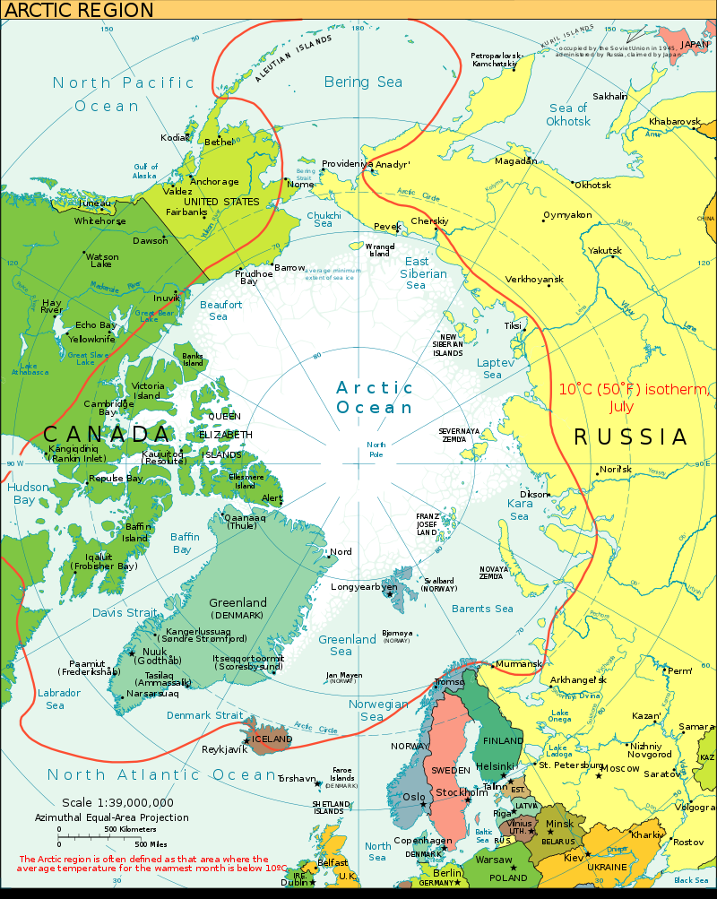

Slide 33
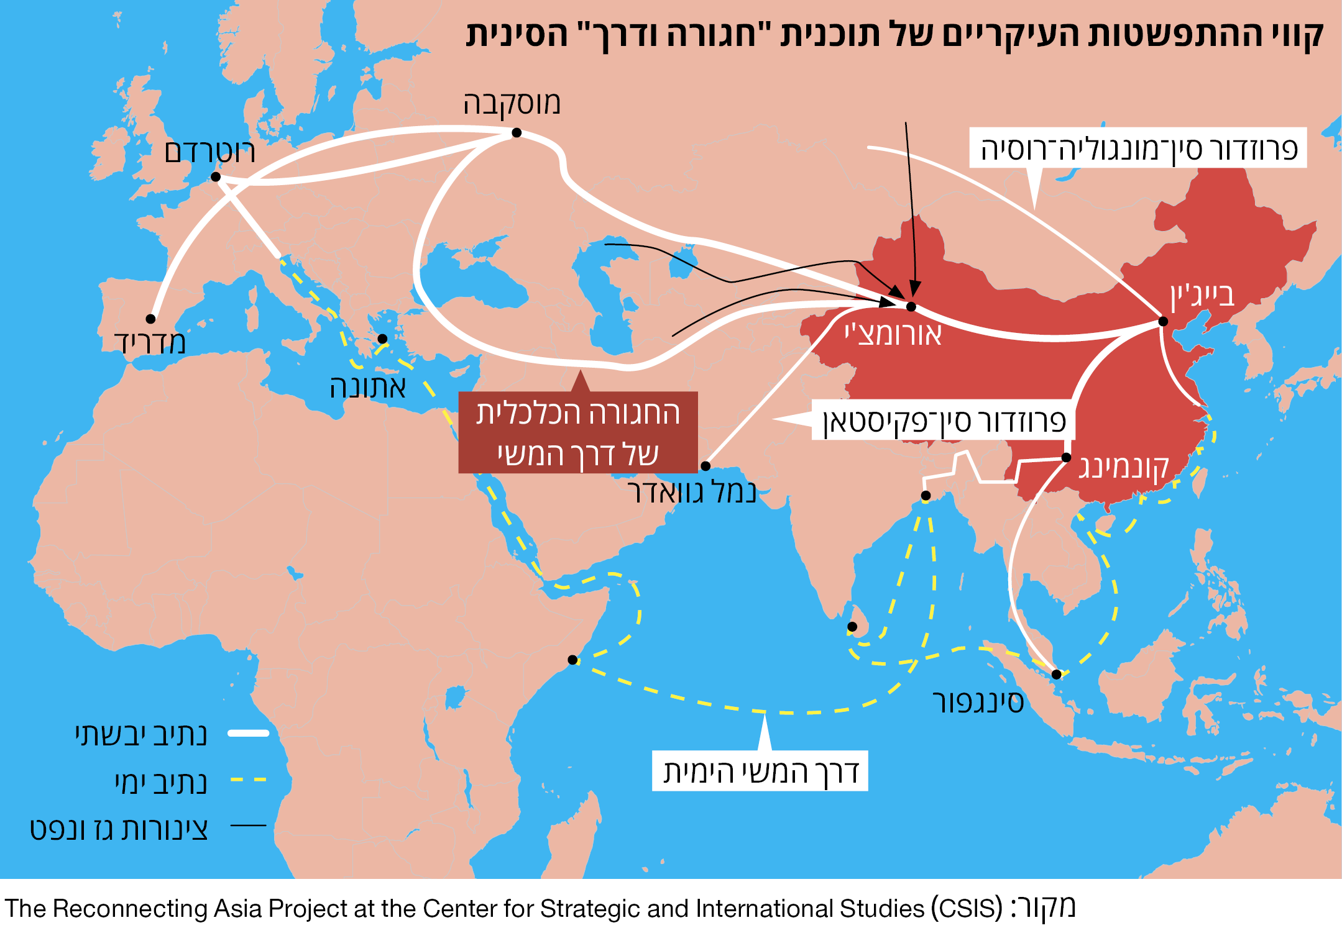

Slide 34
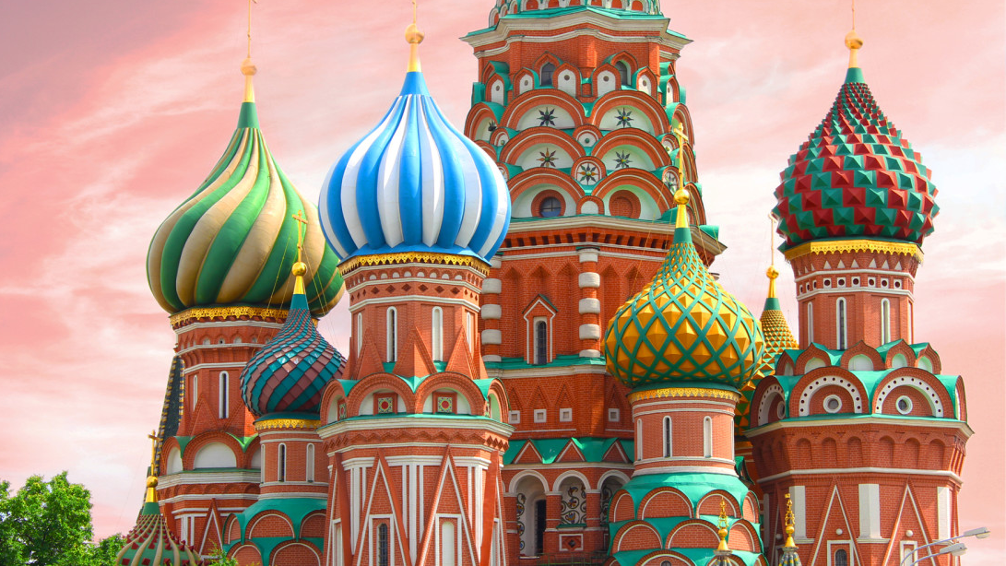
Russian economy
East Tour - INDC

Slide 35
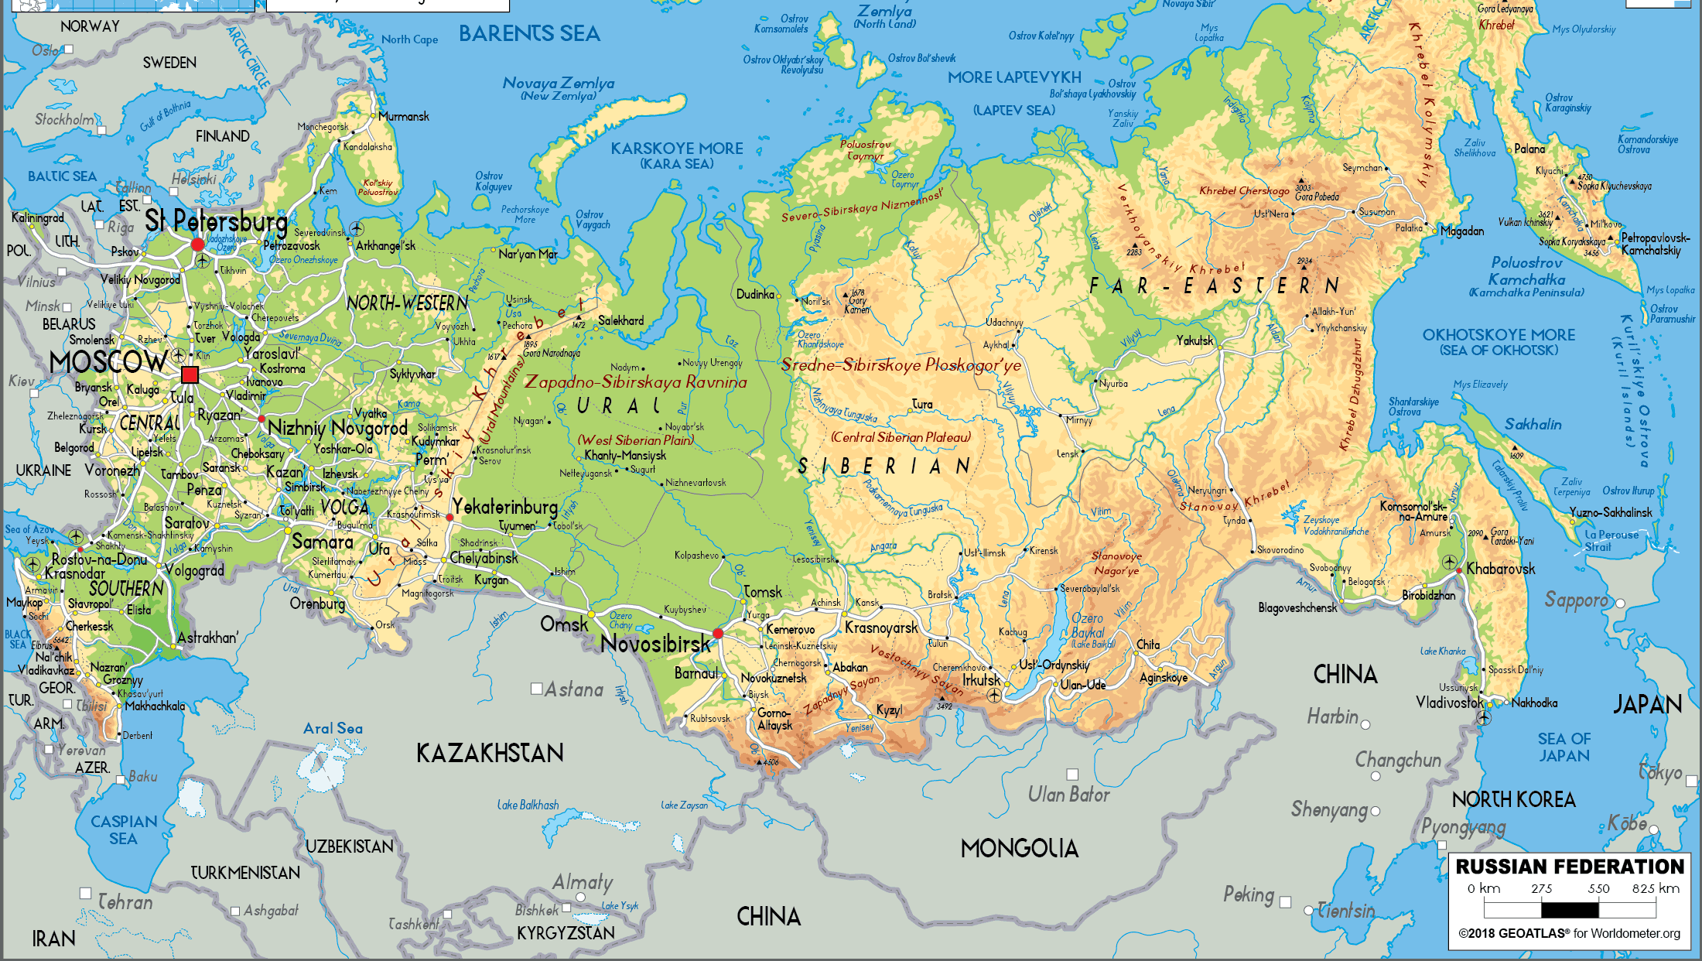
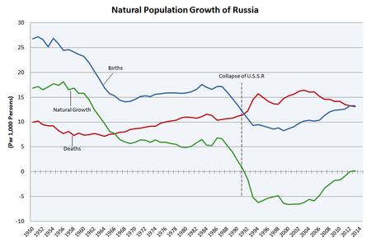
Population 147M
Life expectancy – 72 (M67, F77.6)
Erea – 17M km2 (Israel 22K km2)
Water – 13% (Israel 2%)
Main cities:
  Moscow – 12M
  St. Petersburg – 5M
  Novosibirsk – 1.5M
Main resources:
  Oil (70% of export)
  Gas
  Coal
  Gold, Diamonds, Minerals, Timber
  30% of world natural resources = 75T USD

Slide 36
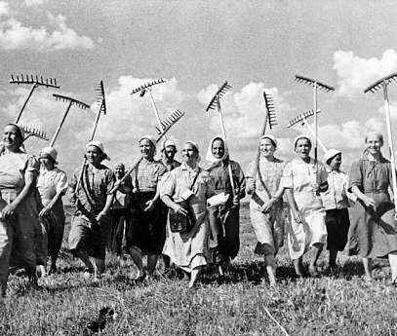
Economic History
From Command to Market
1991 privatization and oligarchy
1998 Rubal crisis: GDP -40%
1999 Putin PM, 2000 reforms:
  Flat income Tax 15%
  Deregulation
  Balanced budget
  Decrease debt 104%(1999)→8%(2006)
  Poverty – 30%(2000)→14%(2008)
2014 – Crimea crisis:
  US, EU, Canada, Japan sanctions
  Energy, financial, defense sectors
  -6% to Russian economy

Slide 37
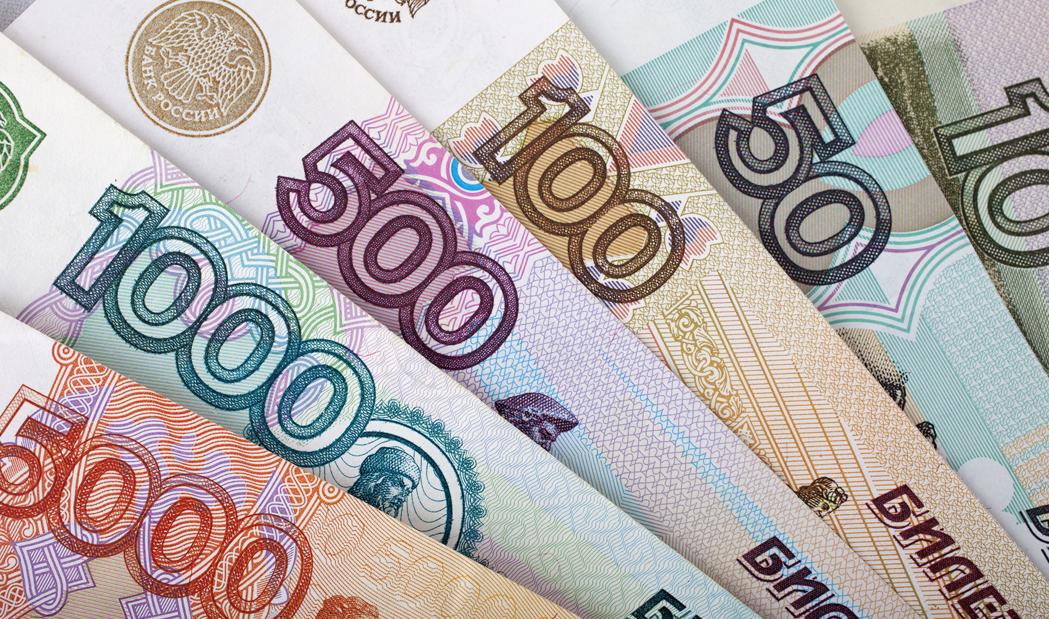
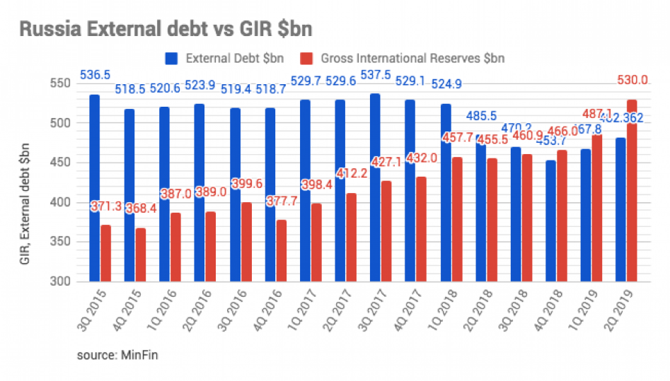
ECONOMIC FIGURS
GDP (PPP) – 1.6 T$ [11th] (4.36 T$ [6th])
GDP per Cap (PPP) – 11,163$ (29,642$)
Growth rate – 2.3% (2018)
Workforce:
  Agriculture – 9.4% (4.7% GDP)
  Industry – 27.6% (32.4% GDP)
  Services – 63% (62.3% GDP)
Unemployment rate – 4.5%
Rubal – US Dollar – 72.4R=1$
Inflation rate – 3.5%
Credit rating – BBB-
National Debt – 15%GDP
Foreign Reserve – 540 B$

Slide 38
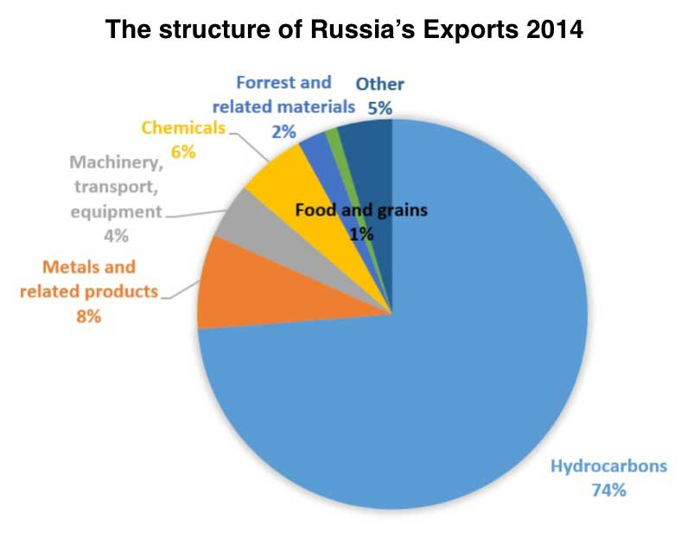
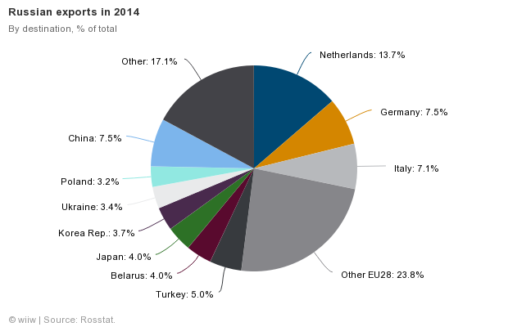
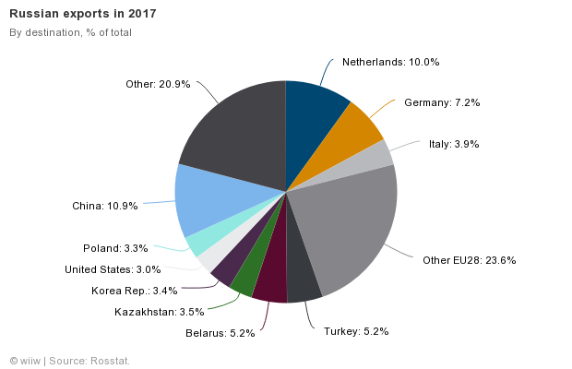
Russian Trade
Exports: Oil & Gas, Metal, wood, chemicals, Machinery, military, Nuclear
Imports: Machinery, Vehicles, Medicine, plastic, semi finished metal products, meat, fruits, nuts, medical equipment, iron

Slide 39
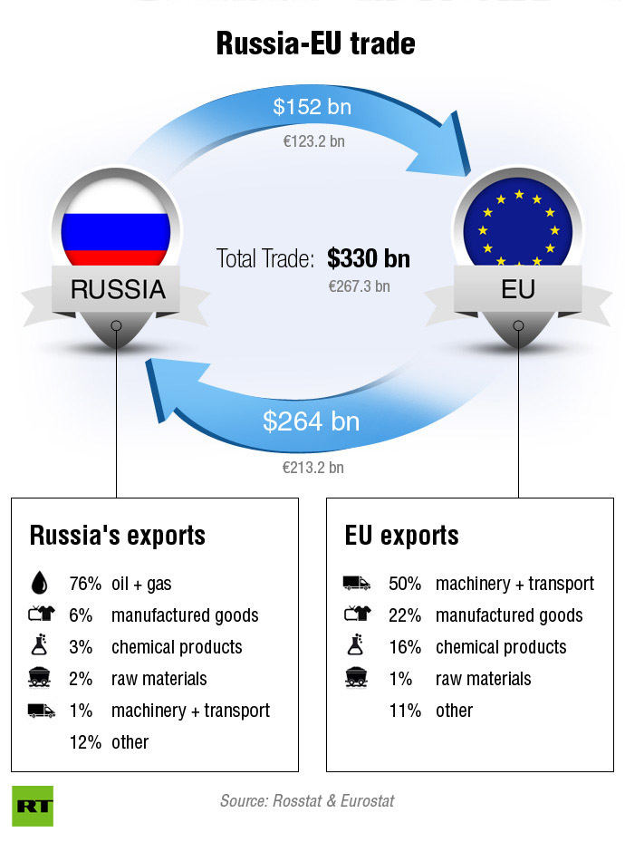
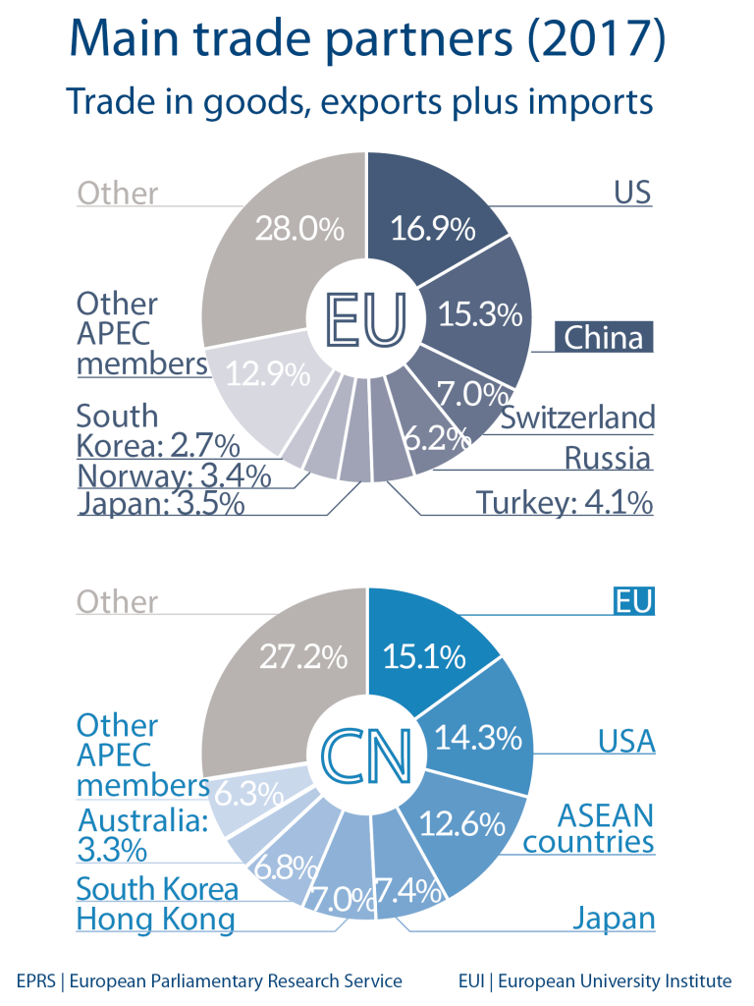
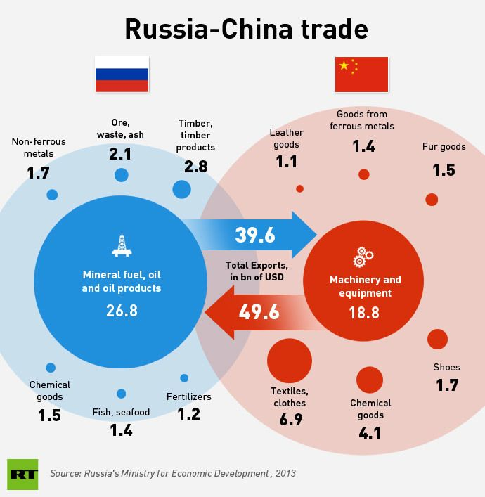

Slide 40
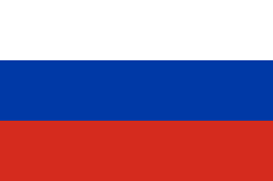
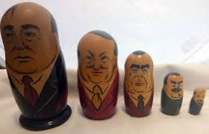


Slide 41
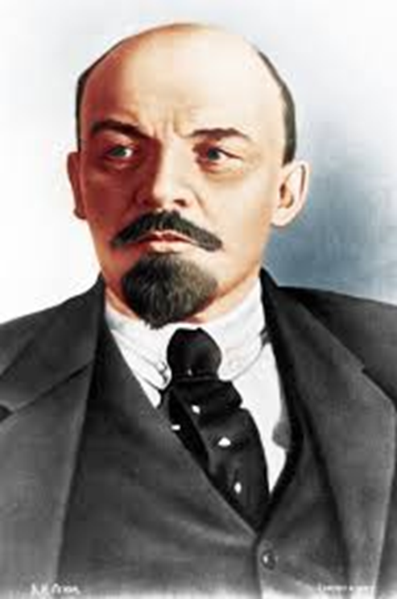
ולדימיר איליץ' לנין
שנת לידה - 1870
שנת פטירה- 1924 בן 53
עליה לשלטון-1917-1924
מחליפו- יוסיף סטאלין
נסיבות- מוות
אידאולוגיה- מרקסיסט
אירועים מרכזיים-יסוד המפלגה הבולשביקית, שליט ברית המועצות ה-1
ציטוט- "לא ללכת קדימה משמע להיזרק אחורה"

Slide 42
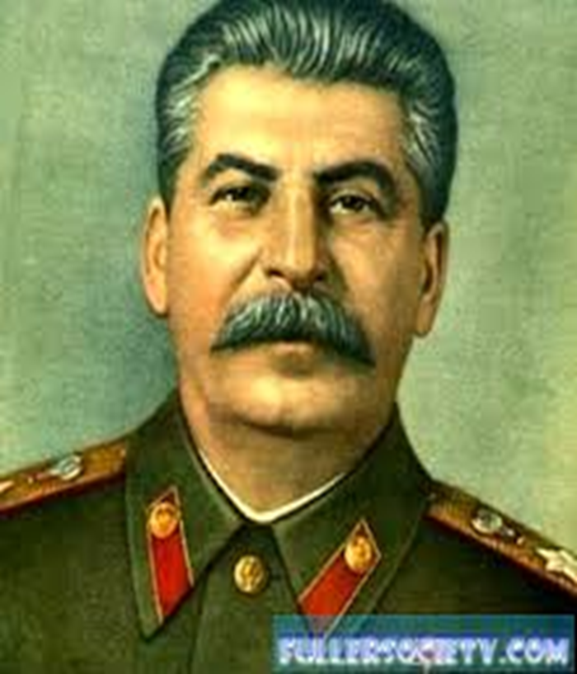
יוסיף סטלין
תאריך לידה- 1878
תאריך פטירה-1953בן 74
עליה לשלטון-1922
ירידה מהשלטון-1953
מחליפו- ניקיטה חרושצ'וב
נסיבות- מוות
אידאולוגיה- קומוניזם
אירועים מרכזיים-מלחמת העולם ה- 2
ציטוט-" כשנתלה את הקפיטליסטים הן ימכרו לנו החבל שישמש אותנו"

Slide 43
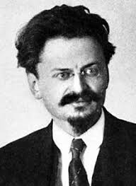
לאון טרוצקי
תאריך לידה-1879
תאריך פטירה-1940
נסיבות- נרצח
תפקיד –שר החוץ, שר הצבא, אופוזיציה לסטלין
אידאולוגיה - מרקסיזם
אירועים מרכזיים-שר הצבא במלחמת העולם ה-1
ציטוט- " הסוציאליזם זקוק לדמוקרטיה כמו אוויר לנשימה"

Slide 44
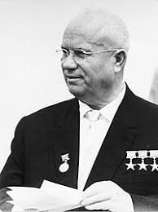
נקיטה חרושצ'וב
תאריך לידה- 1894
תאריך פטירה-1971
עליה לשלטון-1953
ירידה מהשלטון-1964
מחליפו-ליאוניד ברז'נייב
נסיבות- הודח
אידאולוגיה-קומוניזם
אירועים מרכזיים- רפורמות, מלחמה הקרה, משבר הטילים בקובה

Slide 45
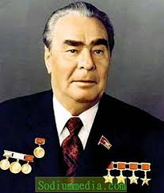
ליאוניד ברז'נייב
תאריך לידה- 1906
תאריך פטירה-1982
עליה לשלטון-1964
ירידה מהשלטון-1982
מחליפו- יורי אנדרופוב
נסיבות- מוות
אידאולוגיה-קומוניזים
אירועים מרכזיים- דו קיום עם ארה"ב והמשך השפעה בעולם, פלישה, לאפגניסטן, שחיתות
ציטוט-

Slide 46
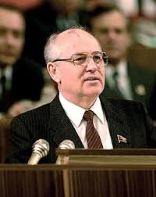
מיכאל גורבצ'וב
תאריך לידה- 1931
עליה לשלטון-1985
ירידה מהשלטון-1991
מחליפו-בוריס ילצין
נסיבות-התפטר
אידאולוגיה-קומוניזם
אירועים מרכזיים-פירוק ברית המועצות, גלסנוסט, בנייה מחדש, סיום המלחמה הקרה.
ציטוט-"אם מה שעשית אתמול עדין נראה לך גדול , לא עשית הרבה היום"
הנשיא האחרון של ברית המועצות

Slide 47
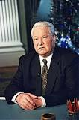
בוריס ילצין
תאריך לידה- 1931
תאריך פטירה-2007
עליה לשלטון-1991
ירידה מהשלטון-1999
מחליפו-ולדימיר פוטין
נסיבות- התפטר
אידאולוגיה- קומוניזם, דגל בשינוי השיטה
אירועים מרכזיים- המערכה בצ'צ'ניה
נשיא הפדרציה הרוסית ה-1 נבחר בבחירות דמוקרטיות

Slide 48
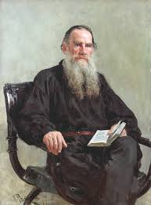
לב טולסטוי
תאריך לידה- 1828
תאריך פטירה-1910
סופר ומשורר
חייל במלחמת קרים
יצירות מרכזיות – מלחמה ושלום, אנה קארנינה,
אידאולוגיה – מרקסיזם. דגל בהתנגדות לא אלימה-שאומצה על ידי מהטמה גנדי ומרטין לותר קינג
ציטוט-

Slide 49
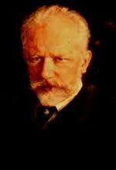
פיוטר איליץ' צ'ייקובסקי
שנת לידה - 1840
שנת פטירה – 1893
מלחין, מנצח, כוריאוגרף, איש חינוך, סופר, פסנתרן, מבקר מוזיקה.
מיצירותיו:
קונצ'רטו מס' 1 לפסנתר ולתזמורת בסי-במול מינור,
אופרות
מוזיקה לבלט
אגם הברבורים, היפהפייה הנרדמת,
מפצח האגוזים,
רומיאו ויוליה
מוזיקה קאמרית

